Slide 1
pi-10. Javaにおけるコレクションとジェネリクス：データ型の柔軟な管理と型安全性の実現
トピックス：コレクション，基本データ型，ジェネリクス
URL: https://www.kkaneko.jp/pro/pi/index.html
（Java の基本，スライド資料とプログラム例）
金子邦彦

Slide 2
オブジェクトの集まりを１つのオブジェクトとして扱いたい
→ コレクション
Java の標準機能（ArrayList, HashMap など）
実際に使うときの注意点を説明

Slide 3
全体まとめ
Java の基本データ型のそれぞれに，ラッパクラスがある．
Java では「基本データ型のコレクション」というものはない
ArrayList<int> はない
「ラッパクラスのコレクション」で代用
ArrayList<Integer> で代用
Java の標準機能として，ArrayList，HashMap など，コレクションを扱うためのクラスがある．
Java のコレクションのクラスの基礎は，ジェネリクスである

Slide 4
アウトライン
番号 | 項目
 | 復習
10-1 | Java のコレクション
10-2 | Java の基本データ型
10-3 | ジェネリクス
各自、資料を読み返したり、課題に取り組んだりも行う
この授業では、Java を用いて基礎を学び、マスターする

Slide 5
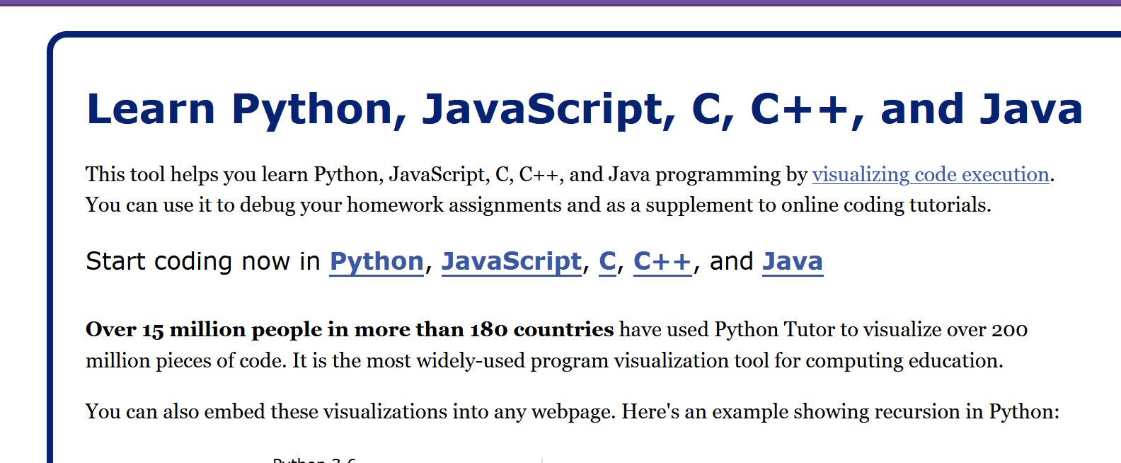
Java Tutor の起動
① ウェブブラウザを起動する
② Java Tutor を使いたいので，次の URL を開く
http://www.pythontutor.com/
③ 「Java」をクリック ⇒ 編集画面が開く

Slide 6
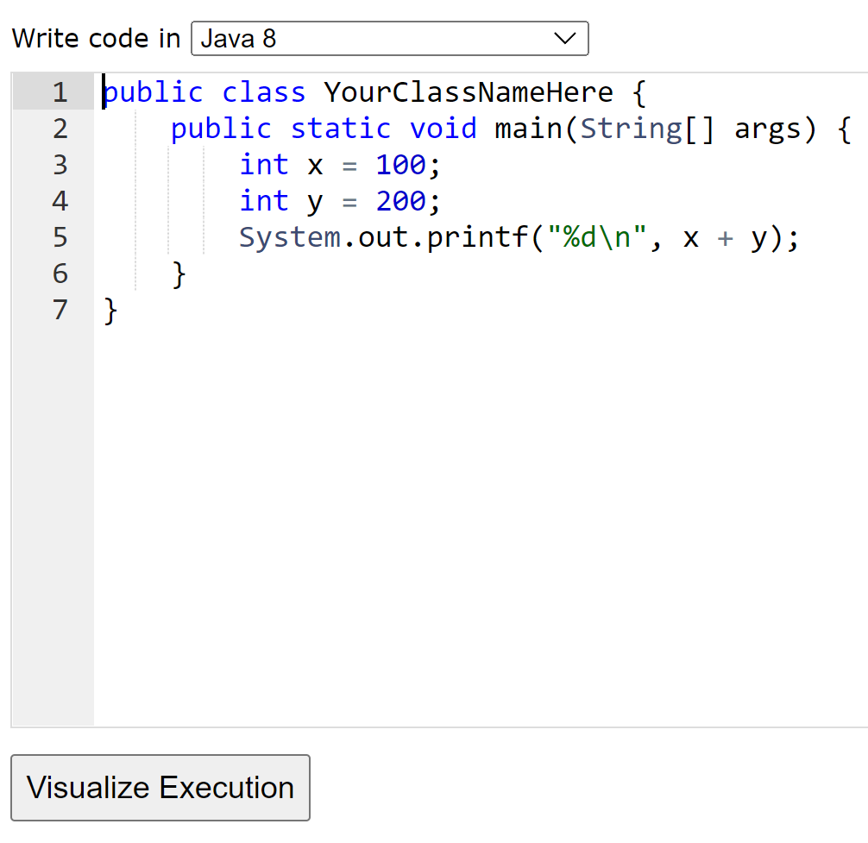
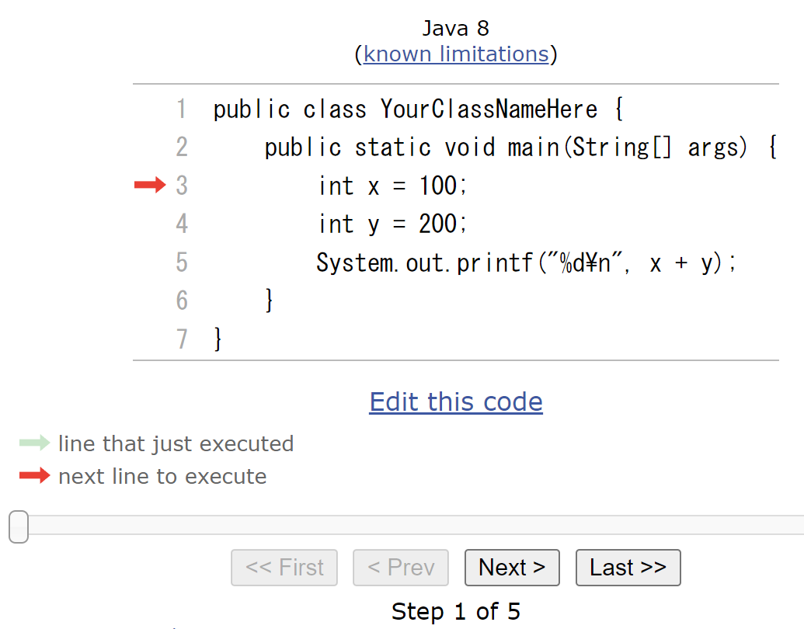
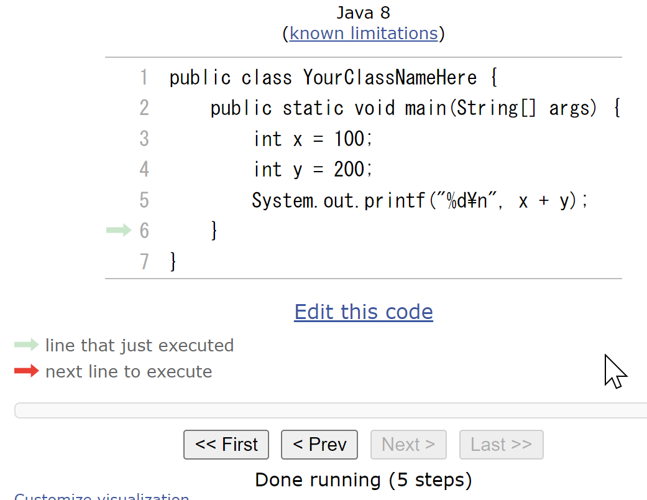
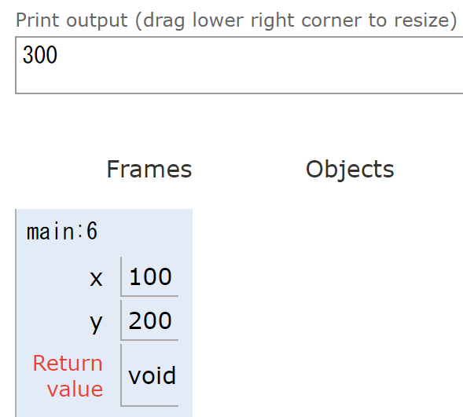
Java Tutor でのプログラム実行手順
(1)「Visualize Execution」をクリックして実行画面に切り替える
(2)「Last」をクリック．
(4)「Edit this code」をクリックして編集画面に戻る
(3) 実行結果を確認する．

Slide 7
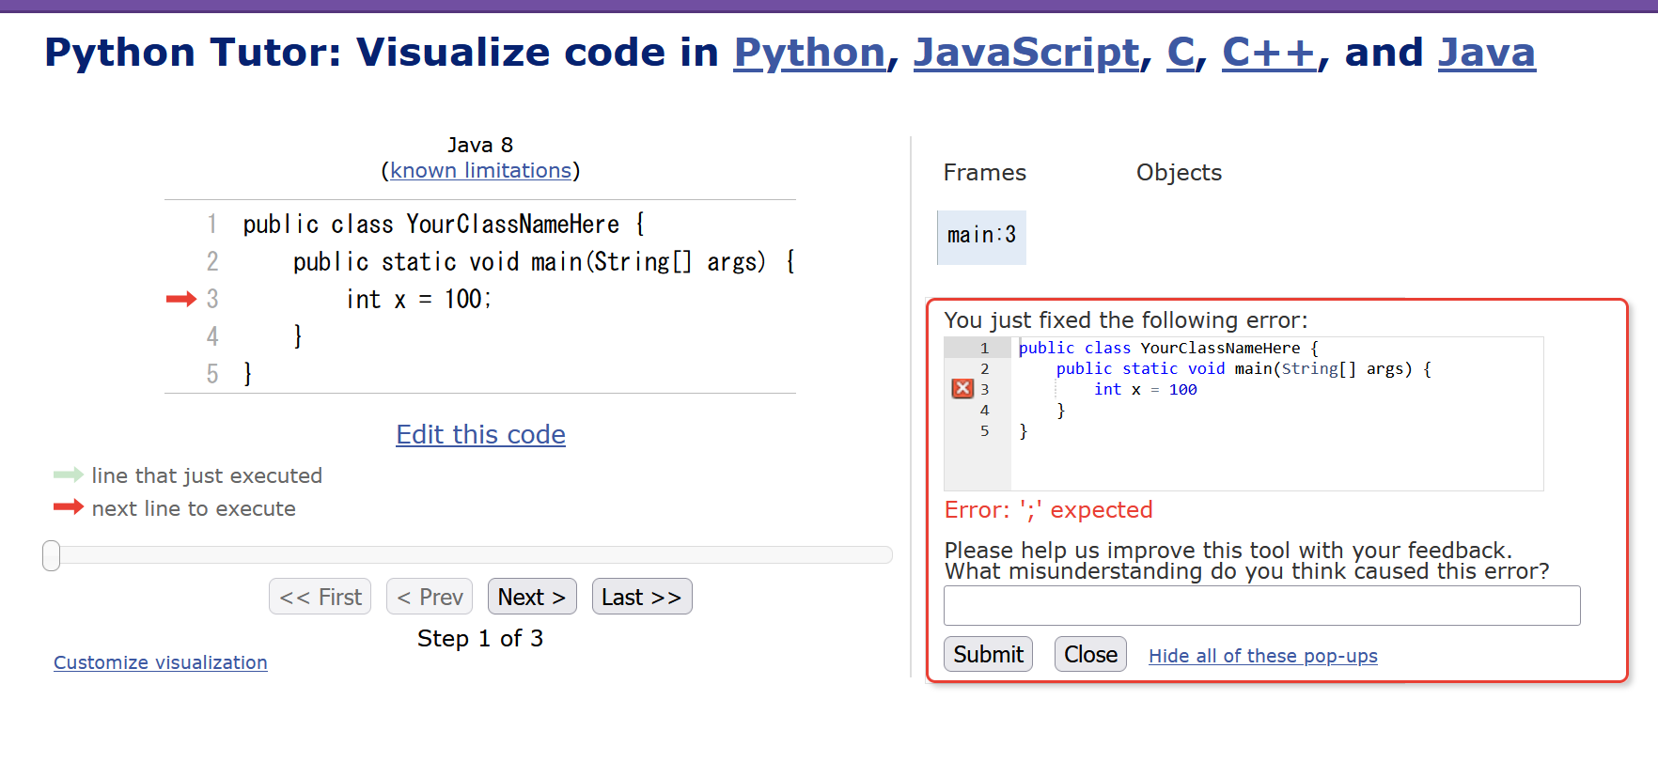
Java Tutor 使用上の注意点①
実行画面で，次のような赤の表示が出ることがある → 無視してよい
過去の文法ミスに関する確認表示
邪魔なときは「Close」

Slide 8
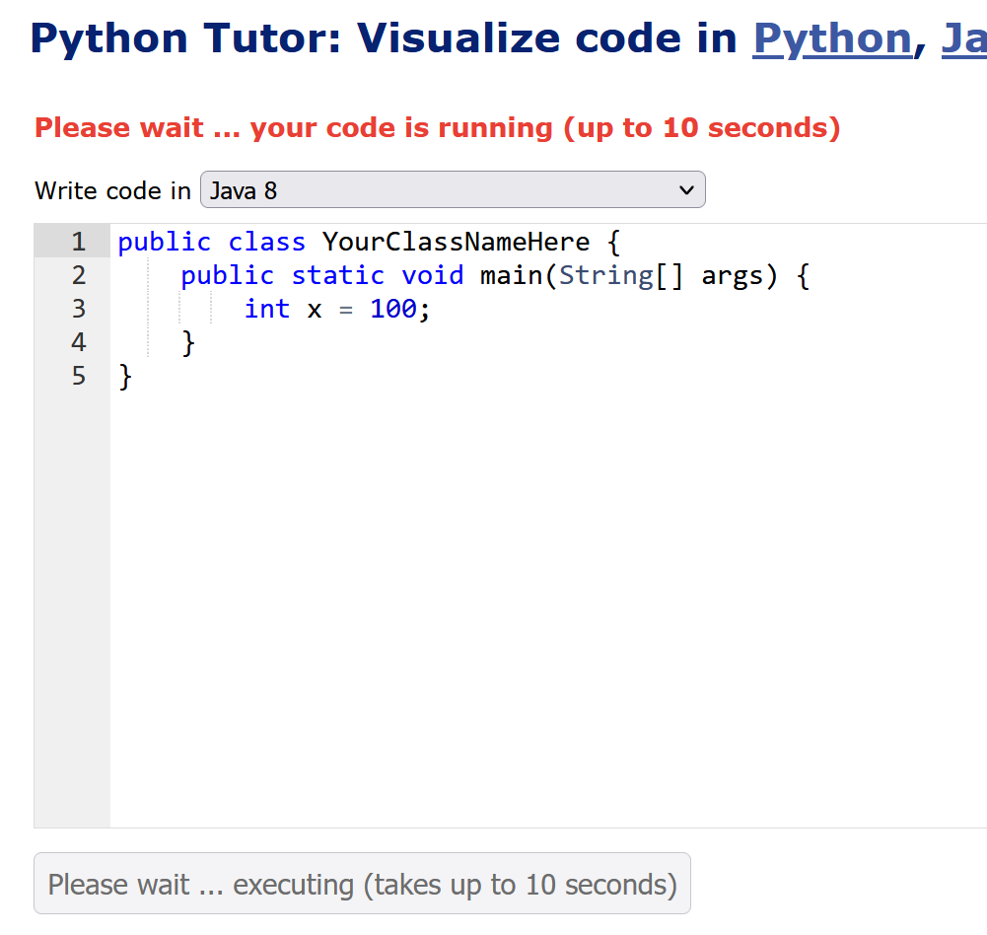
Java Tutor 使用上の注意点②
「please wait ... executing」のとき，１０秒ほど待つ．
→ 混雑しているときは， 「Server Busy・・・」
というメッセージが出ることがある．
混雑している．少し（数秒から数十秒）待つと自
動で表示が変わる（変わらない場合には，操作を
もう一度行ってみる）

Slide 9
10-1. Java のコレクション

Slide 10
コレクションとは
コレクションは、オブジェクトの集まりを１つのオブジェクトとして扱いたいときに使う
Java の標準機能として，ArrayList，HashMap など，コレクションを扱うためのクラスがある

Slide 11
リスト (List) とは
１５
８
６
３２
２３
順序のあるデータ
要素の削除，挿入によりサイズが増減する

Slide 12
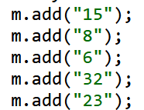
add メソッドは、要素の挿入

Slide 13
演習
資料：14 ～ 15
【トピックス】
リスト

Slide 14
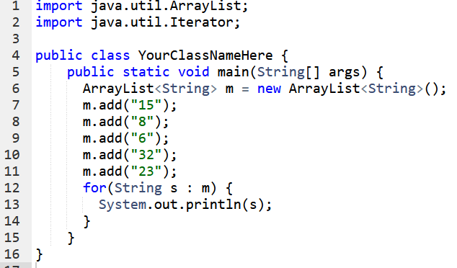
① Java Tutor のエディタで次のプログラムを入れる
空のリストの
組み立て
add メソッドは
要素の挿入
拡張 for 文で
リストの要素をたどる

Slide 15
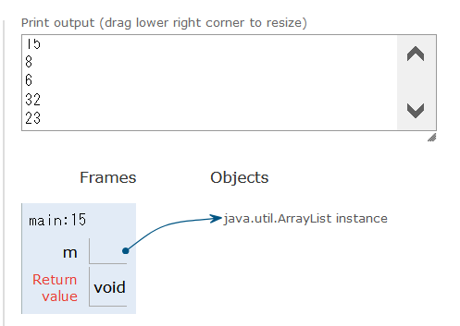
② 実行し，結果を確認する
（あとで使うので、プログラムを消さないこと）
15, 8, 6, 32, 23
が表示される
「Visual Execution」をクリック．そして「Last」をクリック．結果を確認． 「Edit this code」をクリックすると，エディタの画面に戻る

Slide 16
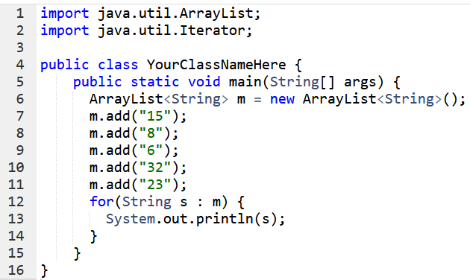
Java でのコレクションの使い方
型変数を使う（コレクションに入れるオブジェクトのクラスを示す）
異なるクラスのオブジェクトをコレクションで扱いたいときは、共通のスーパークラスを、型変数に指定

Slide 17
演習
資料：18 ～ 19
【トピックス】
リスト
型変数

Slide 18
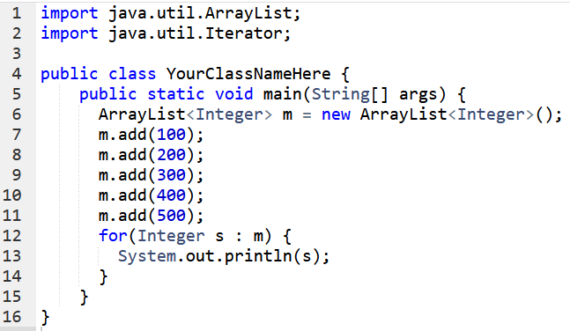
① Java Tutor のエディタで次のプログラムを入れる

Slide 19
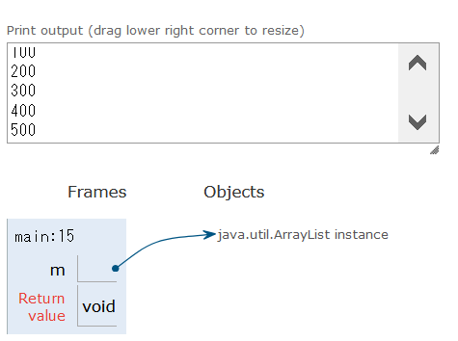
② 実行し，結果を確認する
（あとで使うので、プログラムを消さないこと）
100, 200, 300, 400, 500 が表示される
「Visual Execution」をクリック．そして「Last」をクリック．結果を確認． 「Edit this code」をクリックすると，エディタの画面に戻る

Slide 20
クラス階層のイメージ
Java の標準機能のクラスの多くは、Object のサブクラス
Object
Byte
Integer
Float
String
Boolean
Character
Short
Double
Long
String, Integer に共通するスーパークラスは Object

Slide 21
演習
資料：22 ～ 23
【トピックス】
リスト
型変数
クラス階層

Slide 22
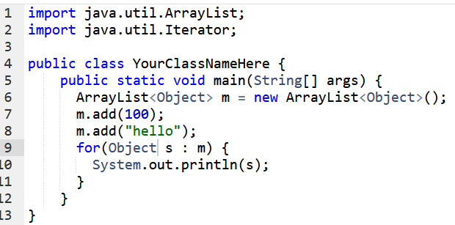
① Java Tutor のエディタで次のプログラムを入れる

Slide 23
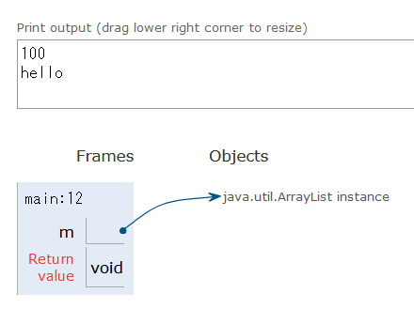
② 実行し，結果を確認する
（あとで使うので、プログラムを消さないこと）
100, hello が表示される
「Visual Execution」をクリック．そして「Last」をクリック．結果を確認． 「Edit this code」をクリックすると，エディタの画面に戻る

Slide 24
型変数は、毎回「Object」と書けば大丈夫ですか？
いいえ。
・プログラムが分かりにくくなる
・不便になる
型変数には、なるべく具体的なクラス名を書いた方がよいです．

Slide 25
10-2. Java の基本データ型

Slide 26
Java のデータの種類
・基本データ
・基本データの配列
・クラスに属するオブジェクト:
Javaの標準機能のクラスは，
String, ArrayList, HashMap クラスなど多種
データの種類 | 基本データ型 | サイズ
整数 | byte | 8 bit
 | short | 16 bit
 | int | 32 bit
 | long | 64 bit
浮動小数 | float | 32 bit
 | double | 64 bit
文字 | char | 16 bit
true/false | boolean

Slide 27
Java のコレクションは、オブジェクトのコレクション
Java では「基本データ型のコレクション」というものはない
ArrayList<int> などはない
データの種類 | 基本データ型 | サイズ
整数 | byte | 8 bit
 | short | 16 bit
 | int | 32 bit
 | long | 64 bit
浮動小数 | float | 32 bit
 | double | 64 bit
文字 | char | 16 bit
true/false | boolean

Slide 28
Java のコレクションは、オブジェクトのコレクション
これは OK
これは動かない

Slide 29
Java のラッパクラス
基本データ型に対応したクラス
ラッパクラス 基本データ型
------------------------------
Boolean boolean
Character char
Byte byte
Short short
Integer int
Long long
Float float
Double double

Slide 30
Java のコレクションは、オブジェクトのコレクション
Java では「基本データ型のコレクション」というものはない
ArrayList<int> はない
「ラッパクラスのコレクション」で代用
ArrayList<Integer> で代用

Slide 31
10-3. Java のジェネリクス

Slide 32
Java のジェネリクスとは
クラス名の後に「<クラス名>」を指定して、種々の制限などができる機能
ArrayList は，コレクションのクラス．
ArrayList<Integer> は，m には整数しか入れないという制限

Slide 33
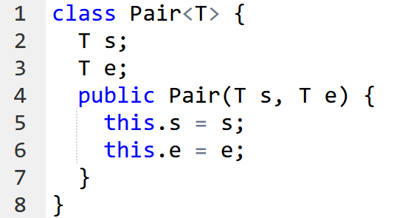
Java のオブジェクトの生成
次の２つのオブジェクトを生成する Java プログラム
このとき，次のクラスを使うことにする
a 1 2
b "xx" "yy"
s e
さまざまなクラスのオブジェクトが入る．
s と e のクラスは同じに制限したい．
クラス名 Pair
属性 s, e

Slide 34
クラス定義で「class Pair<T>」のような書き方ができる．
このとき、コンストラクタで「new Pair<Integer>」のような書き方ができる．

Slide 35
演習
資料：36 ～ 37
【トピックス】
ジェネリクス

Slide 36
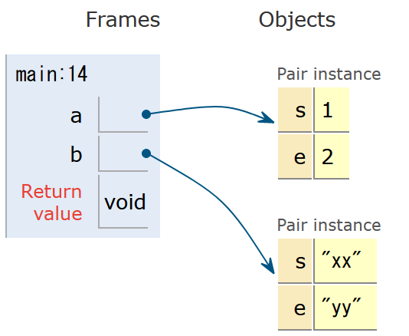
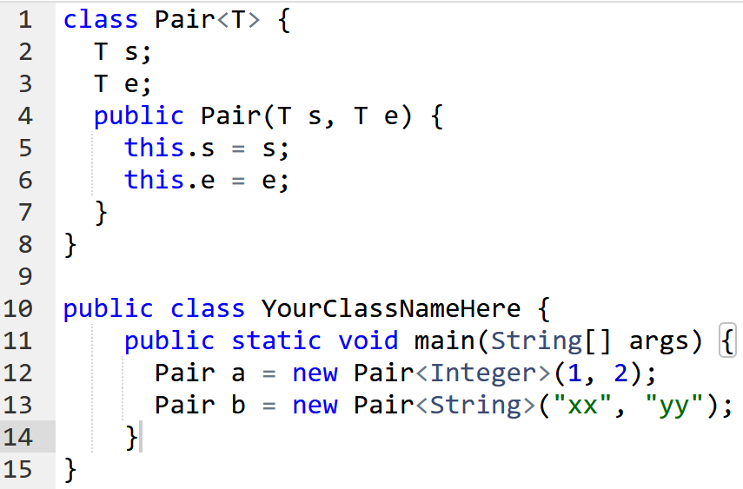
① Java Tutor のエディタで次のプログラムを入れ，実行し，結果を確認する
表示を確認
「Visual Execution」をクリック．そして「Last」をクリック．結果を確認． 「Edit this code」をクリックすると，エディタの画面に戻る

Slide 37
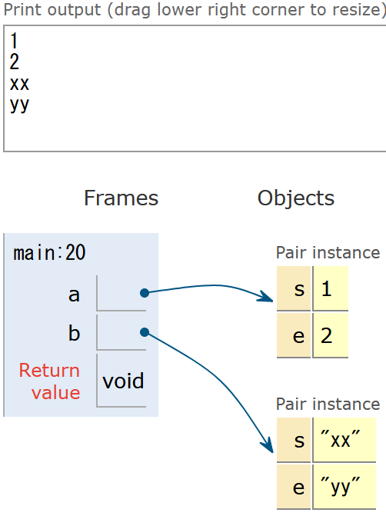
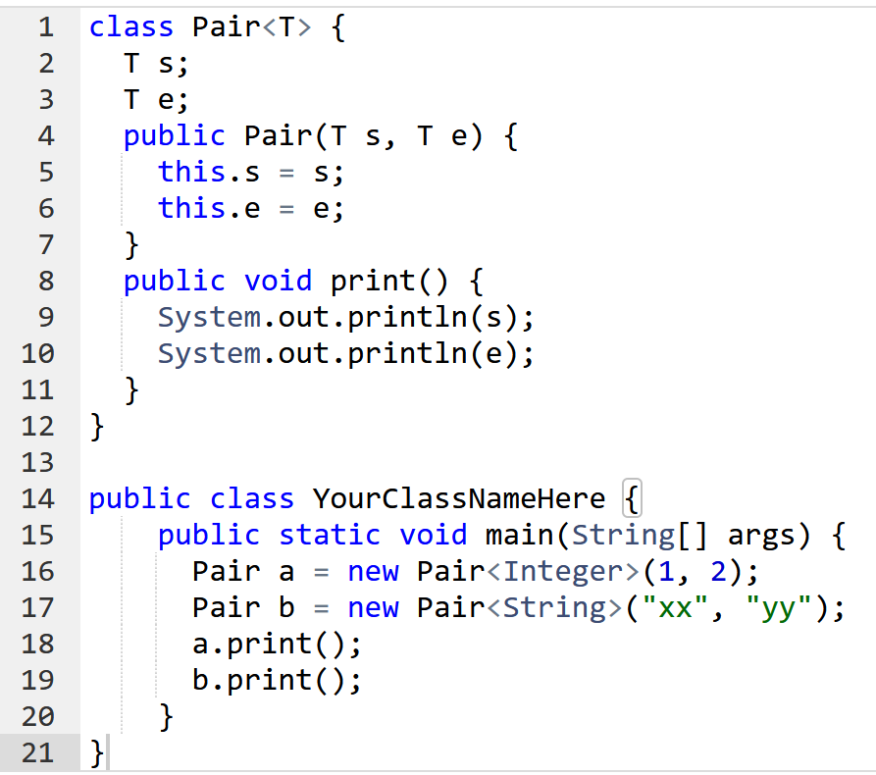
② Java Tutor のエディタで次のプログラムを入れ，実行し，結果を確認する
表示を確認
「Visual Execution」をクリック．そして「Last」をクリック．結果を確認． 「Edit this code」をクリックすると，エディタの画面に戻る

Slide 38
全体まとめ
Java の基本データ型のそれぞれに，ラッパクラスがある．
Java では「基本データ型のコレクション」というものはない
ArrayList<int> はない
「ラッパクラスのコレクション」で代用
ArrayList<Integer> で代用
Java の標準機能として，ArrayList，HashMap など，コレクションを扱うためのクラスがある．
Java のコレクションのクラスの基礎は，ジェネリクスである

Slide 39
関連ページ
Java プログラミング入門
GDB online を使用
https://www.kkaneko.jp/pro/ji/index.html
Java の基本
Java Tutor, GDB online を使用
https://www.kkaneko.jp/pro/pi/index.html
Java プログラム例
https://www.kkaneko.jp/pro/java/index.html

Slide 40
ソースコード 10-1
import java.util.ArrayList;
import java.util.Iterator;
public class YourClassNameHere {
public static void main(String[] args) {
ArrayList<String> m = new ArrayList<String>();
m.add("15");
m.add("8");
m.add("6");
m.add("32");
m.add("23");
for(String s : m) {
System.out.println(s);
}
}
}

Slide 41
ソースコード 10-1
import java.util.ArrayList;
import java.util.Iterator;
public class YourClassNameHere {
public static void main(String[] args) {
ArrayList<Integer> m = new ArrayList<Integer>();
m.add(100);
m.add(200);
m.add(300);
m.add(400);
m.add(500);
for(Integer s : m) {
System.out.println(s);
}
}
}

Slide 42
ソースコード 10-3
class Pair<T> {
T s;
T e;
public Pair(T s, T e) {
this.s = s;
this.e = e;
}
public void print() {
System.out.println(s);
System.out.println(e);
}
}
public class YourClassNameHere {
public static void main(String[] args) {
Pair a = new Pair<Integer>(1, 2);
Pair b = new Pair<String>("xx", "yy");
a.print();
b.print();
}
}

